Slide 1
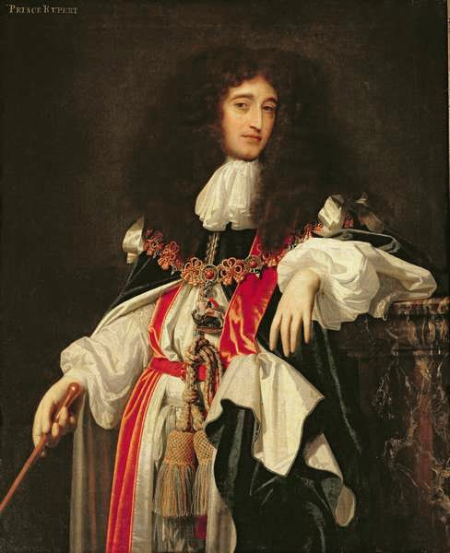
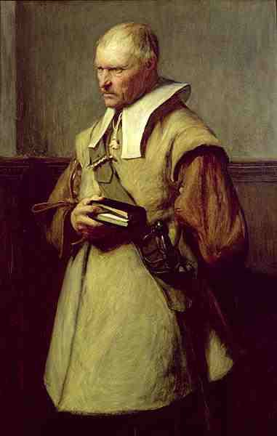

«Кавалер»
«Круглоголовый»
Изменится ли ваша точка зрения после изучения темы. Почему?

Slide 2
Английская буржуазная революция
1640-1689 гг

Slide 3
НаШтоБуЗу
Знать определения понятий :
Буржуазная революция
Протекторат Кромвеля
Конституционная монархия
Билль о правах
Основные даты революции 1640-1689, 1642-1648,
30 января 1649 г, 19 мая 1649, 1653-1658, 1688-1689
Уметь раскрывать
причины, характер и итоги буржуазной революции в Англии
Оценивать личность исторических деятелей Англии периода революции

Slide 4

1. Что означает термин «революция»?
2. В какой стране и когда произошла
первая буржуазная революция?
3. Каково значение этой революции?

Slide 5
Государственный строй Англии
Назначаются
королём
Монарх
(король или королева)
Назначает главу
правительства
Палата лордов
Ответственно перед парламентом
Правительство
(кабинет министров)
Палата общин
И з б и р а т е л и (1/10 часть населения )
Абсолютная монархия

Slide 6
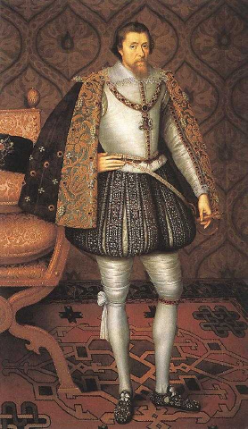
Абсолютная монархия – династия Стюартов
«Рассуждать о том, что государь может и чего не может, есть бунт. Я не позволю рассуждать о моей власти…
Монархический порядок есть высочайший на земле порядок. В моём лице Бог ниспослал
вам благословение…
Я пастырь, а остров – моё стадо».
Яков I

Slide 7
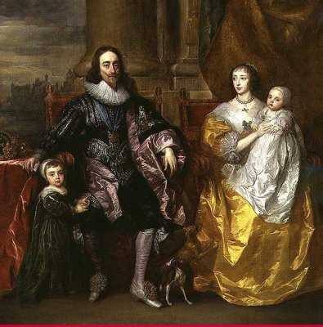
распустил парламент, правил единолично 11 лет
(1629-1640 гг.)
ввёл незаконные налоги
усилил преследования пуритан
Карл I и его семья

Slide 8

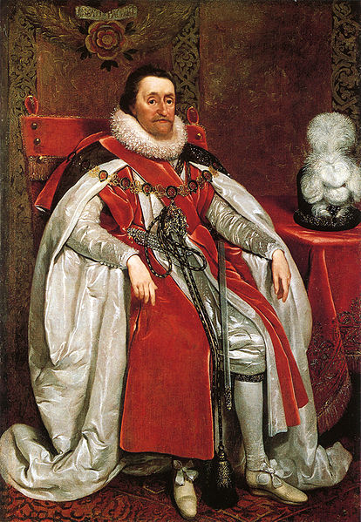
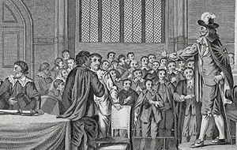
Стр 79
Конфликт между двумя политическими силами
Парламент
Король Яков I Стюарт

Slide 9
Король
Парламент
Стремился к проведению самостоятельной
внутренней и внешней политики,
опираясь на ближайшее окружение
и земельную аристократию
(лендлордов)
Пытался игнорировать парламент
и нарушал «Великую хартию вольностей»
Требовал более широких полномочий
во внутренних делах
и экономической политике.
пытался усилить контроль
за внешней политикой короля
и правительства. Главное стремление:
ограничение королевской власти
и усиление прав парламента

Slide 10
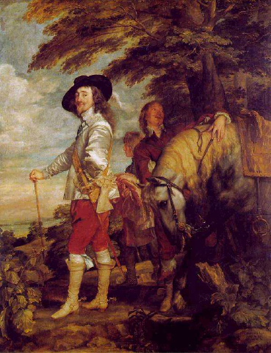
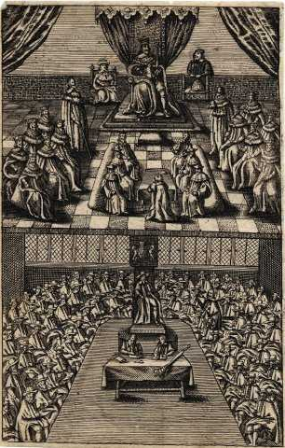
Причины революции
1. Политическая причина
противоречия между королём и парламентом

Slide 11
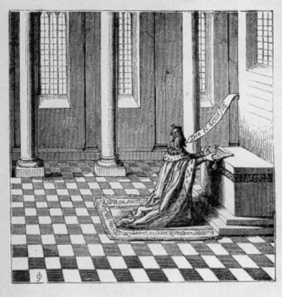
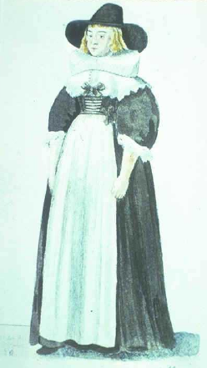
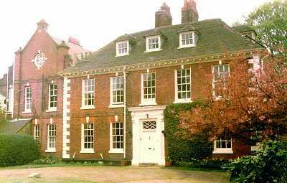
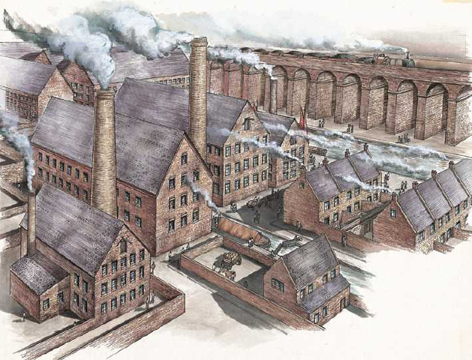
2. Религиозная причина
противоречия между
англиканской церковью и пуританами
Пуританка
Карл I защитник
церковных привилегий
3. Социально-экономическая причина
противоречия между
феодальным и капиталистическим строем
Дом английского землевладельца
Завод. Промышленный переворот

Slide 12
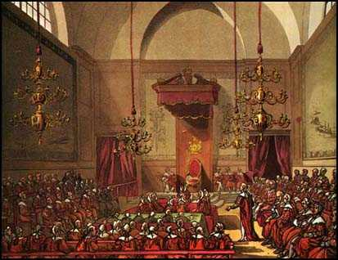
1640 г- начало революции
1640 г. – созыв Карлом I Долгого парламента

Slide 13

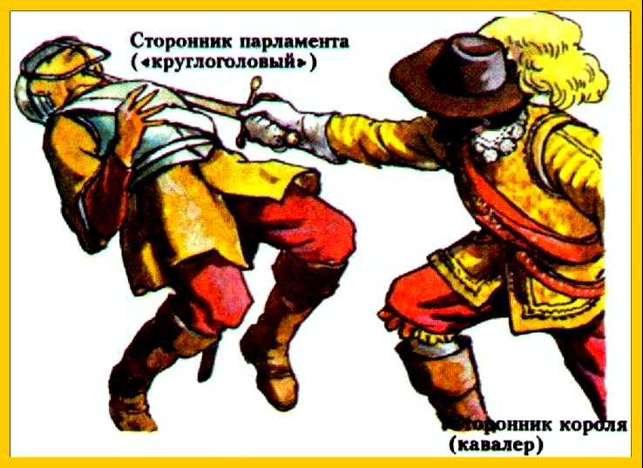
Гражданская война между королем и парламентом 1642 г- 1648 гг

Slide 14
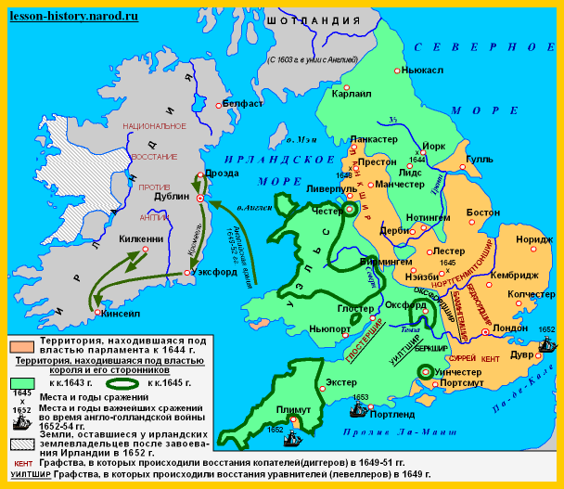
Участники революции
«Кавалеры»
«Круглоголовые»
король
феодальное дворянство
англиканская церковь
парламент
новое дворянство, буржуазия,
крестьяне, фермеры,
наёмные рабочие, ремесленники
пуритане

Slide 15
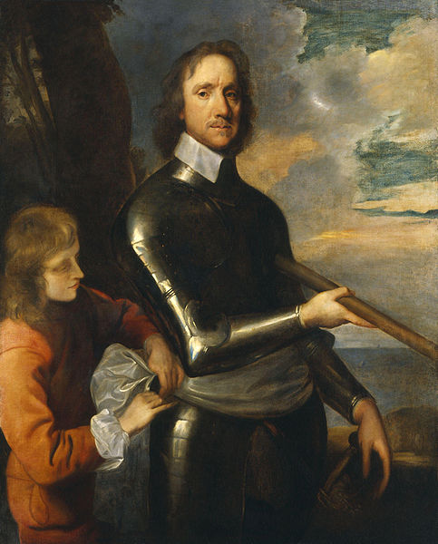
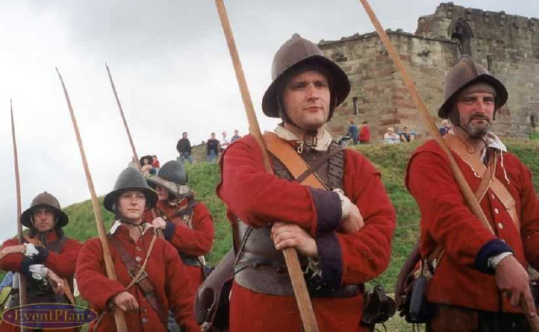
Оливер Кромвель
Формирование армии нового типа – «железнобокие»

Slide 16
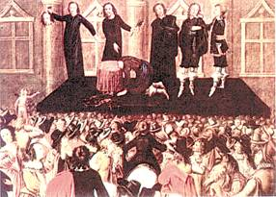
Казнь короля – 30 января 1649 г.

Slide 17
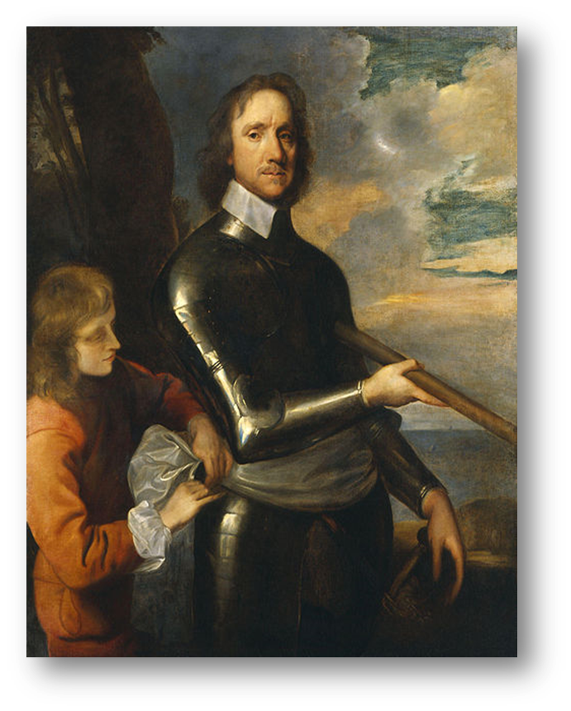
Оливер Кромвель-лорд -протектор
1653-1658 гг
Англия – республика?

Slide 18
Внутренняя политика | Внешняя политика
Разогнал парламент
Единолично правил страной
Покорил Ирландию
Главная опора- армия
Покорил Шотландию
Офицеры- собственники земли - лендлорды

Slide 19
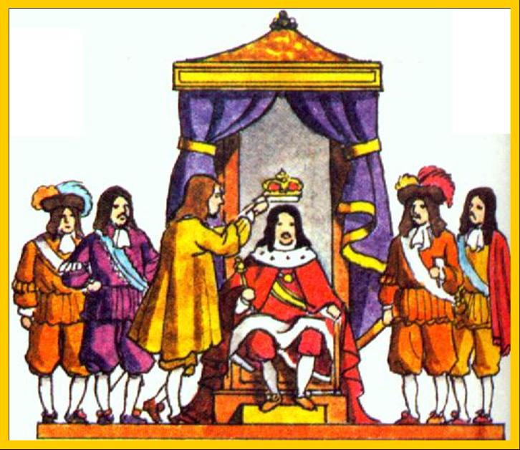
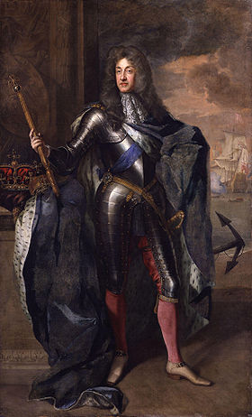
Коронование Карла II -1660 г
Карл II

Slide 20
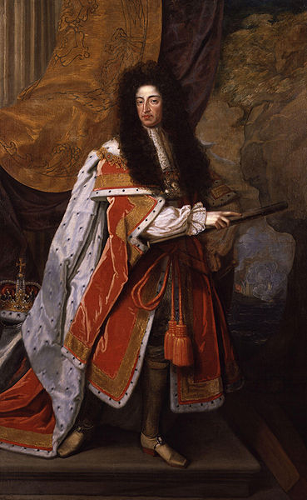
1688г.
«Славная революция»
Вильгельм III Оранский – король Англии и Шотландии

Slide 21
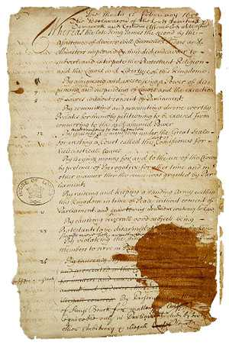
Значение революции
парламентарная монархия
усиление власти буржуазии и нового дворянства
ускорение развития капитализма
главная политическая сила – лендлорды
положение крестьян и ремесленников не изменилось
Билль о правах

Slide 22
“Билль о правах” – 1689г.
Создание в Англии
парламентской монархии
(конституционной, ограниченной).
При которой “короли правили,
но не управляли страной”
Созданы условия для промышленного переворота
и ускорения экономического развития страны

Slide 23
Синквейн
Революция
английская буржуазная
уничтожила предоставила признала
Оказала влияние на историю стран Европы
переворот

Slide 24
«Кавалер»
«Круглоголовый»
Изменилась ли ваша точка зрения после изучения темы. Почему?

Slide 25
Знать определения понятий :
Буржуазная революция
Монархия
Протекторат Кромвеля
Конституционная монархия
Билль о правах
Основные даты революции 1640-1689, 1642-1648,
30 января 1649 г, 19 мая 1649, 1653-1658, 1688-1689
Уметь раскрывать
причины, характер и итоги буржуазной революции в Англии
Оценивать личность исторических деятелей Англии периода революции

Slide 26
Д/з параграф 13, готовиться к тесту по параграфу

